Slide 1
2018 OCAK AYI TÜRKİYE VE MALATYA EKONOMİSİNDEKİ GELİŞMELER
Doç. Dr. Ahmet UĞUR
Malatya Ticaret Borsası Akademik Danışmanı

Slide 2
Dış Ticaret Verileri (Milyon Dolar)

Slide 3
Dış Ticaret Verileri
2018 yılı Ocak ayında geçen yılın aynı ayına göre;
İhracat, % 10,79 artarak 12 milyar 464 milyon dolar,
İthalat, % 38,01 artarak 21 milyar 518 milyon dolar,
Dış ticaret hacmi, % 26,60 artarak 33 milyar 982 milyon dolar,
Dış ticaret açığı, % 108,54 artarak 9 milyar 55 milyon dolar olarak gerçekleşmiştir.
İhracatın ithalatı karşılama oranı 2017 yılı Ocak ayında % 72,2 iken, 2018 yılı Ocak ayında % 57,9 olarak gerçekleşmiştir.

Slide 4
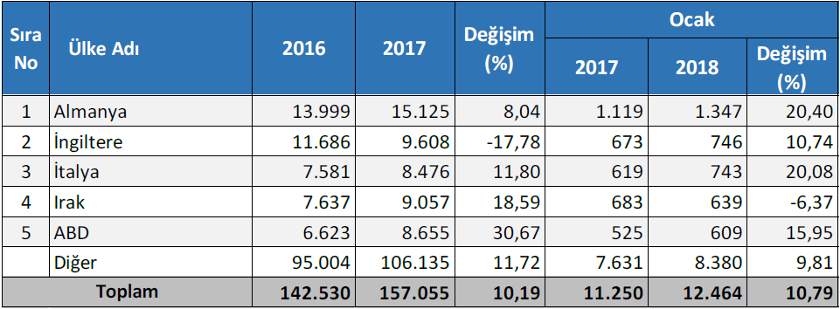
Ülkelere Göre İhracat (Milyon Dolar)

Slide 5
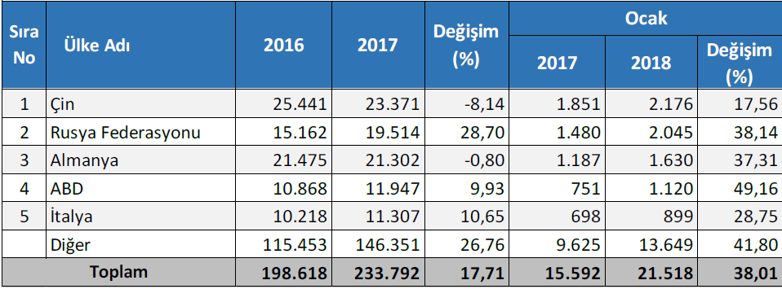
Ülkelere Göre İthalat (Milyon Dolar)

Slide 6
Kurulan ve Kapanan Şirket Verileri
İLAN TÜRÜ | ŞİRKET TÜRÜ | ARALIK 2017 | KASIM 2017 | Bir Önceki Aya Göre Değişim (%) | ARALIK 2016 | Bir Önceki Yılın Aynı Ayına Göre Değişim (%) | OCAK- ARALIK (12 Aylık)
 |  |  |  |  |  |  | 2016 | 2017 | Değişim (%)
Kurulan* | Şirket | 5.921 | 6.887 | -14,03 | 4.818 | 22,89 | 63.709 | 72.871 | 14,38
 | Kooperatif | 77 | 84 | -8,33 | 67 | 14,93 | 771 | 912 | 18,29
 | Ger.Kişi Tic.İşl. | 3.937 | 3.073 | 28,12 | 5.259 | -25,14 | 41.967 | 44.238 | 5,41
Tasfiye | Şirket | 1.323 | 915 | 44,59 | 1.444 | -8,38 | 12.684 | 10.254 | -19,16
 | Kooperatif | 61 | 48 | 27,08 | 67 | -8,96 | 1.465 | 881 | -39,86
Kapanan** | Şirket | 2.015 | 1.131 | 78,16 | 1.733 | 16,27 | 11.038 | 13.517 | 22,46
 | Kooperatif | 148 | 97 | 52,58 | 163 | -9,20 | 1.290 | 1.184 | -8,22
 | Ger.Kişi Tic.İşl. | 1.704 | 1.443 | 18,09 | 2.171 | -21,51 | 19.600 | 18.005 | -8,14

Slide 7
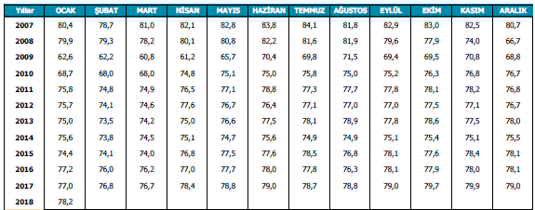
İmalat Sanayi Kapasite Kullanım Oranı (Ağırlıklı Ortalama, %)

Slide 8
Sanayi Üretim Endeksi (Mevsim ve Takvim Etkisinden Arındırılmış, 2010=100)

Slide 9
İşgücü İstatistikleri (Mevsim Etkilerinden Arındırılmamış) Kasım 2017
Yıllar- Years |  | İşgücüne katılma oranı (%) | İşsizlik oranı (%) | Tarım dışı işsizlik oranı (%) | İstihdam oranı (%)
2005 | Yıllık | 44,9 | 9,5 | 12,0 | 40,6
2006 | Yıllık | 44,5 | 9,0 | 11,1 | 40,5
2007 | Yıllık | 44,3 | 9,2 | 11,2 | 40,3
2008 | Yıllık | 44,9 | 10,0 | 12,3 | 40,4
2009 | Yıllık | 45,7 | 13,1 | 16,0 | 39,8
2010 | Yıllık | 46,5 | 11,1 | 13,7 | 41,3
2011 | Yıllık | 47,4 | 9,1 | 11,3 | 43,1
2012 | Yıllık | 47,6 | 8,4 | 10,3 | 43,6
2013 | Yıllık | 48,3 | 9,0 | 10,9 | 43,9
2014 | Yıllık | 50,5 | 9,9 | 12,0 | 45,5
2015 | Yıllık | 51,3 | 10,3 | 12,4 | 46,0
2016 | Kasım | 52,1 | 12,1 | 14,3 | 45,8
 | Aralık | 51,6 | 12,7 | 14,9 | 45,1
 | Yıllık | 52,0 | 10,9 | 13,0 | 46,3
2017 | Ocak | 51,5 | 13,0 | 15,2 | 44,8
 | Şubat | 51,8 | 12,6 | 14,8 | 45,3
 | Mart | 52,2 | 11,7 | 13,7 | 46,1
 | Nisan | 52,7 | 10,5 | 12,4 | 47,2
 | Mayıs | 53,0 | 10,2 | 12,2 | 47,7
 | Haziran | 53,4 | 10,2 | 12,2 | 48,0
 | Temmuz | 53,7 | 10,7 | 13,0 | 48,0
 | Ağustos | 53,7 | 10,6 | 12,8 | 48,0
 | Eylül | 53,6 | 10,6 | 12,8 | 47,9
 | Ekim | 53,1 | 10,3 | 12,3 | 47,6
 | Kasım | 52,8 | 10,3 | 12,2 | 47,3

Slide 10
Enflasyon Oranları

Slide 11
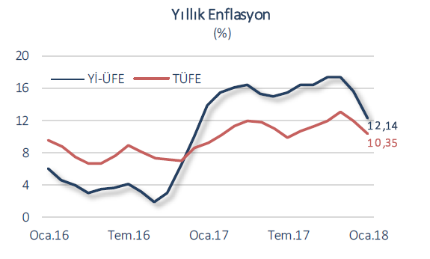

Slide 12
Enflasyon Oranları
Ocak ayında TÜFE piyasa beklentisinin altında gerçekleşerek aylık bazda %1,02 artış kaydetti.
YİÜFE’deki aylık artış ise %0,99 düzeyinde gerçekleşti.
TÜFE’ye göre yıllık enflasyon artışı yüksek baz etkisiyle beklentilere paralel şekilde gerileyerek %10,35 oldu.
2018’in ilk ayında Yİ-ÜFE’deki yıllık artış da Aralık ayına kıyasla önemli ölçüde gerileyerek %12,14 ile bir yıldan uzun sürenin en düşük seviyesine indi.

Slide 13
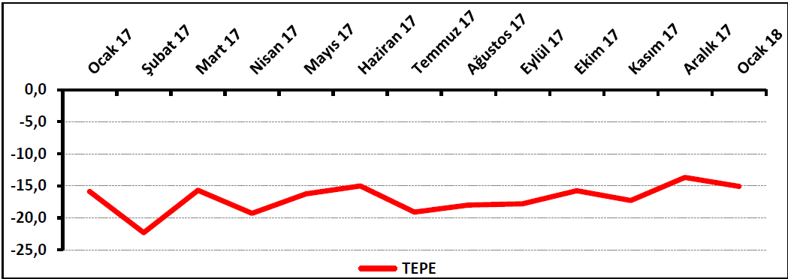
TEPAV Perakende Güven Endeksi (TEPE)

Slide 14
TEPAV Perakende Güven Endeksi (TEPE)
2017 yılı ortalaması -17,1 puan olan perakende güveni Ocak ayında -15,1 puan değerini aldı.
Endeks, bir önceki aya göre 1,4 puan düşüş, bir önceki yılın aynı dönemine göre ise 0,8 puanlık bir yükseliş kaydetti.
Perakende güveninin geçen aya göre düşüşünde, önümüzdeki 3 aya ilişkin satış beklentilerindeki kötüleşme etkili oldu.
Önümüzdeki 3 ayda tedarikçilerden sipariş, satış ve istihdam beklentileri hem Ocak 2017 hem de Aralık 2017’ye göre azaldı.
“Mobilya, aydınlatma ekipmanı ve ev içi kullanım ürünleri” sektörü, Ocak ayında perakende güveninde en çok artış gösteren sektör oldu.
AB-28 ve Euro Bölgesi ile karşılaştırıldığında Türkiye geçen yıla göre daha kötü performans sergiledi.

Slide 15
2017 Kasım Kısa Vadeli Dış Borç İstatistikleri (Milyon Dolar)

Slide 16
2017 Kasım Kısa Vadeli Dış Borç İstatistikleri (Milyon Dolar)

Slide 17
2017 Kasım Kısa Vadeli Dış Borç İstatistikleri
Kısa vadeli dış borç stoku 2017 Kasım ayı itibarıyla 2016 yılsonuna göre 13,7 milyar ABD doları artmış ve yaklaşık 111,7 milyar ABD doları olarak gerçekleşmiştir.
Aynı dönemde bankalar kaynaklı kısa vadeli dış borç stoku 4,2 milyar ABD doları artarak 61,6 milyar ABD dolarına, diğer sektörler kaynaklı kısa vadeli dış borç stoku da 9,5 milyar ABD doları artarak 50,1 milyar ABD dolarına ulaşmıştır.
Kısa vadeli dış borç stokunun %55,1’i bankalar kaynaklı borçlardan oluşmaktadır.
Bankalar kaynaklı borçların %27,5’i ise krediler oluşturmaktadır.
Bankaların yurt dışından kullandıkları kısa vadeli krediler 2017 yılı Kasım ayı itibarıyla yaklaşık 16,9 milyar ABD doları olarak gerçekleşmiştir.
Bu rakam, kısa vadeli kredilerde 2016 yılsonuna göre %15,1’lik bir artış yaşandığı anlamına gelmektedir.
Aynı dönemde yurt dışı yerleşiklerin döviz tevdiat hesabı %17,4 oranında, banka mevduatları %2,5 oranında artarken, TL cinsinden mevduatları %6,3 oranında azalmıştır.

Slide 18
2017 Kasım Özel Sektörün Yurt Dışından Sağladığı Kredi Borcu Gelişmeleri

Slide 19
Özel Sektörün Yurt Dışından Sağladığı Uzun Vadeli Kredi Borcu

Slide 20
Özel Sektörün Yurt Dışından Sağladığı Kısa Vadeli Kredi Borcu

Slide 21
2017 Kasım Özel Sektörün Yurt Dışından Sağladığı Kredi Borcu Gelişmeleri
2017 yılı Kasım sonu itibarıyla özel sektörün yurt dışından sağladığı uzun vadeli kredi borcu 2016 yılsonuna göre%7,3 (~14,8 milyar dolar) artarak yaklaşık 217,7 milyar ABD doları olmuştur.
Aynı dönemde kısa vadeli kredi borcu ise %31,3’lük bir artışla 18,8 milyar ABD doları seviyesine yükselmiştir.
Böylelikle toplam kredi borcu yaklaşık 19,3milyar ABD doları artarak 236,6 milyar ABD doları seviyesinde gerçekleşmiştir.
Özel sektörün yurt dışından sağladığı uzun vadeli kredi borcunun borçluya göre dağılımı incelendiğinde, finansal kesimin kredi borcunun (%50,8), finansal olmayan kesimin kredi borcundan (%49,2) daha fazla olduğu görülmektedir.
Özel sektörün yurt dışından sağladığı kısa vadeli kredi borcunun borçluya göre dağılımı incelendiğinde, borcun tamamına yakınının finansal kesime ait olduğu görülmektedir.
Finansal kuruluşların kredi borcunun toplam kısa vadeli borçlar içindeki payı %78 iken finansal olmayan kesimin payı %22’dir.

Slide 22
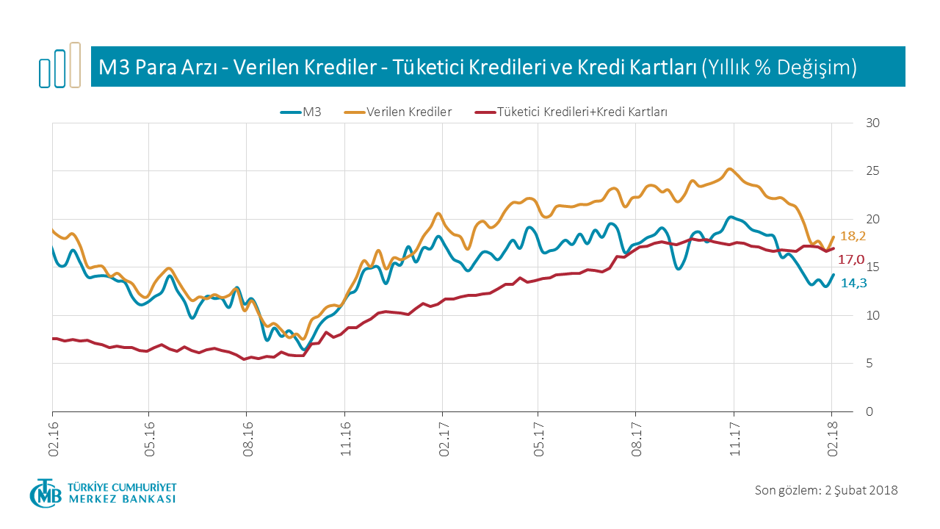

Slide 23
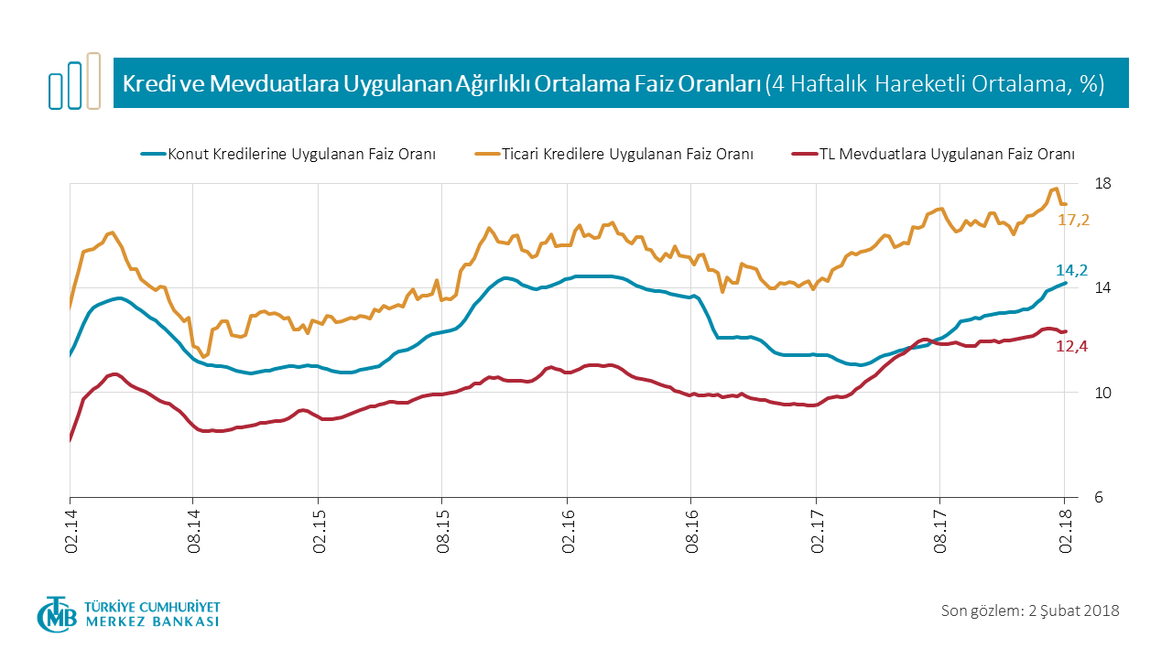

Slide 24
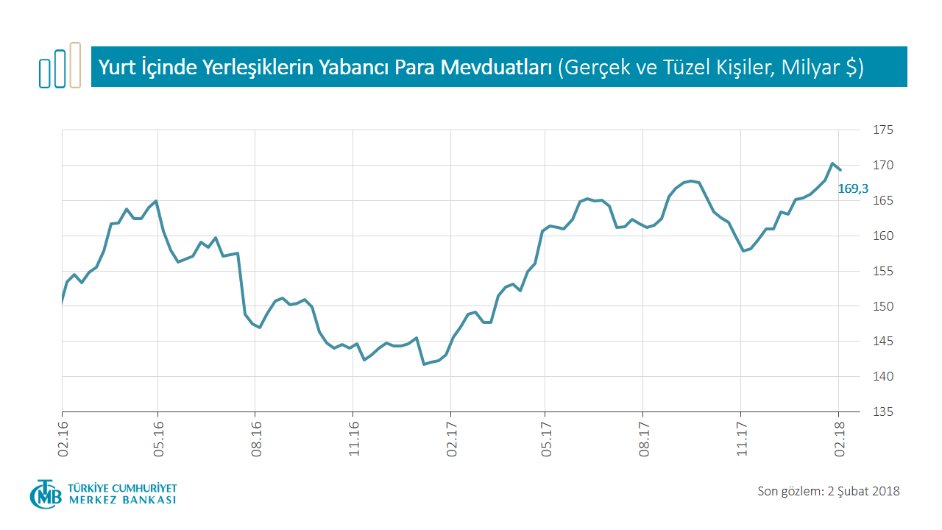

Slide 25
MALATYA EKONOMİSİ

Slide 26
İhracat (Bin Dolar)
 | 1 OCAK - 31 OCAK
SEKTÖR | 2017 | 2018 | DEĞ.
Çelik | 0,99 | 14,99 | 1413,89%
Çimento Cam Seramik ve Toprak Ürünleri | 0,00 | 18,10
Demir ve Demir Dışı Metaller | 110,29 | 232,34 | 110,66%
Deri ve Deri Mamulleri | 2,78 | 3,56 | 28,31%
Diğer Sanayi Ürünleri | 0,00 | 0,00
Elektrik Elektronik ve Hizmet | 512,17 | 401,23 | -21,66%
Fındık ve Mamulleri | 327,10 | 233,49 | -28,62%
Halı | 0,00 | 24,41
Hazırgiyim ve Konfeksiyon | 10.715,96 | 10.448,61 | -2,49%
Hububat, Bakliyat, Yağlı Tohumlar ve Mamulleri | 774,71 | 660,04 | -14,80%
İklimlendirme Sanayii | 0,77 | 95,61 | 12322,53%
Kimyevi Maddeler ve Mamulleri | 238,78 | 378,46 | 58,50%
Kuru Meyve ve Mamulleri | 12.945,01 | 13.663,70 | 5,55%
Madencilik Ürünleri | 97,85 | 201,54 | 105,97%
Makine ve Aksamları | 178,37 | 179,63 | 0,71%
Meyve Sebze Mamulleri | 239,83 | 325,99 | 35,93%
Mobilya,Kağıt ve Orman Ürünleri | 206,83 | 180,61 | -12,67%
Mücevher | 0,00 | 0,00
Otomotiv Endüstrisi | 3,16 | 3,07 | -2,68%
Savunma ve Havacılık Sanayii | 0,00 | 0,00
Su Ürünleri ve Hayvansal Mamuller | 1.563,30 | 1.639,34 | 4,86%
Tekstil ve Hammaddeleri | 1.455,76 | 2.381,38 | 63,58%
Yaş Meyve ve Sebze | 588,95 | 725,36 | 23,16%
TOPLAM | 29.962,60 | 31.811,48 | 6,17%

Slide 27
Malatya Yatırım Teşvik Verileri
Yıllar | Belge Adedi | Yatırım Tutarı (milyon TL) | İstihdam
2013 | 38 | 2.078 | 1.870
2014 | 34 | 517 | 803
2015 | 38 | 251 | 1.056
2016 | 45 | 302 | 692
2017 | 122 | 2.112 | 4.586

Slide 28
Kurulan Kapanan Şirket Sayısı
2017 OCAK-ARALIK (ON İKİ AYLIK) |  |  |  |  |  |  |  | 2016 OCAK-ARALIK (ON İKİ AYLIK)
KURULAN |  |  | TASFİYE |  | KAPANAN |  |  | KURULAN |  |  | TASFİYE |  | KAPANAN
ŞİRKET | KOOP. | GER. KİŞİ TİC. İŞL. | ŞİRKET | KOOP. | ŞİRKET | KOOP. | GER. KİŞİ TİC. İŞL. | ŞİRKET | KOOP. | GER. KİŞİ TİC. İŞL. | ŞİRKET | KOOP. | ŞİRKET | KOOP. | GER. KİŞİ TİC. İŞL.
322 | 6 | 246 | 31 | 6 | 45 | 6 | 81 | 327 | 5 | 262 | 36 | 9 | 42 | 1 | 117

Slide 29
Karşılıksız Çek Tutarı (Bin TL)
Aylar | 2015 | 2016 | 2017 | 2018
Ocak | 4.097 | 14.231 | 8.865 | 11.194
Şubat | 3.861 | 17.605 | 7.358
Mart | 7.132 | 12.571 | 7.001
Nisan | 5.988 | 7.679 | 2.382
Mayıs | 4.177 | 13.551 | 6.916
Haziran | 10.984 | 8.928 | 5.520
Temmuz | 15.496 | 6.932 | 5.651
Ağustos | 14.695 | 15.918 | 2.791
Eylül | 17.434 | 9.943 | 3.848
Ekim | 14.104 | 9.446 | 16.979
Kasım | 24.520 | 10.041 | 7.340
Aralık | 22.584 | 12.230 | 6.174
TOPLAM | 145.072 | 139.077 | 80.770

